Slide 1

Разработка ядра Radix-2
07 мая 2026

Slide 2

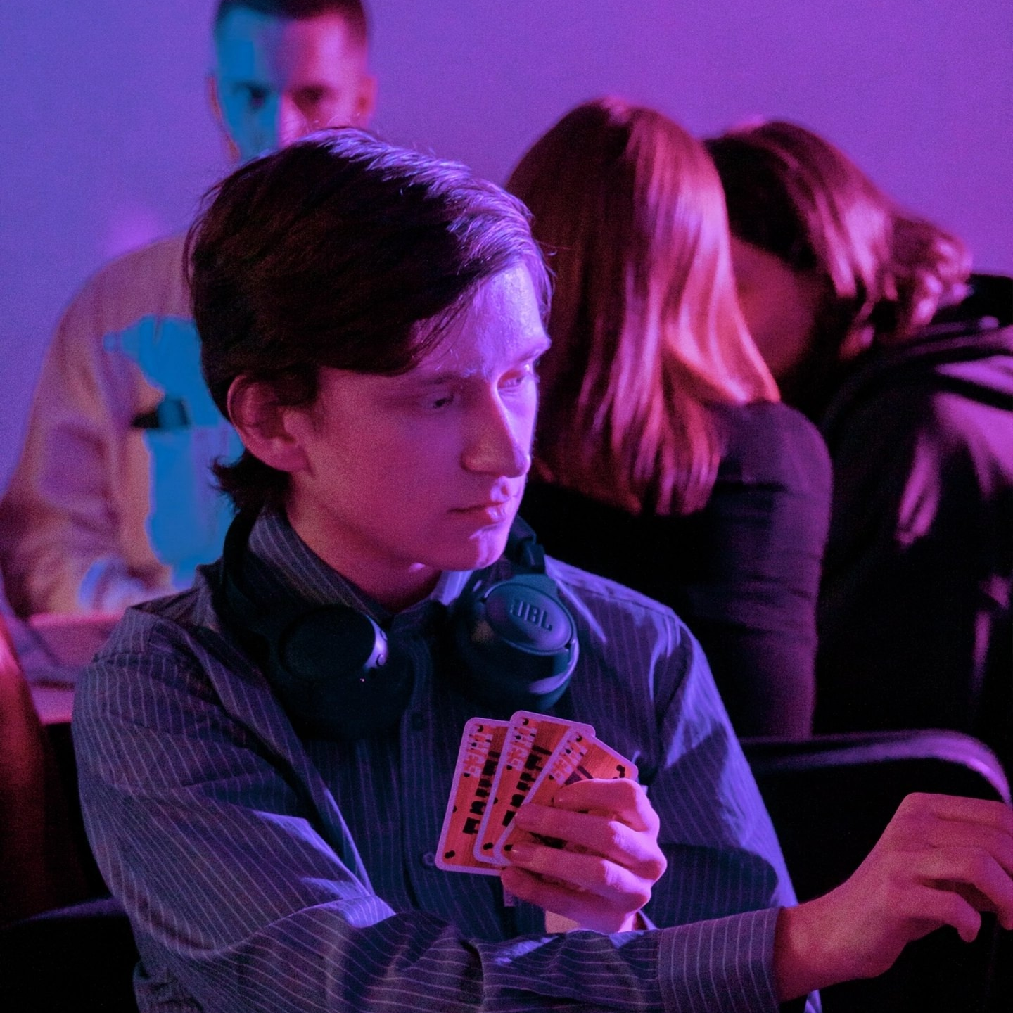
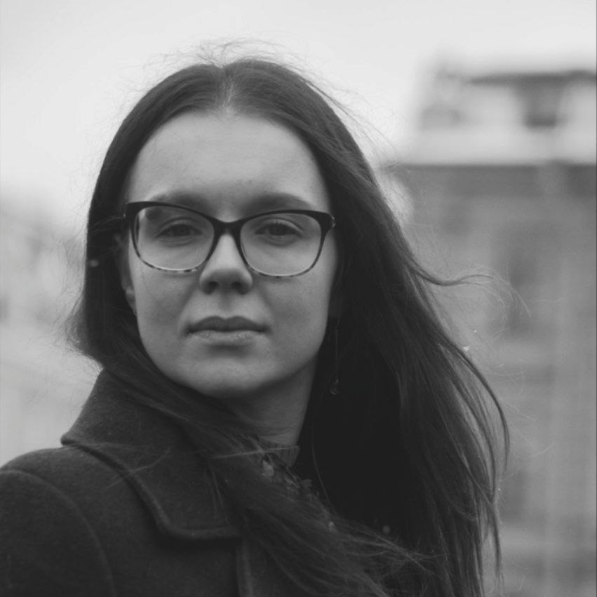
Даниил
Симоновский
Кристина
Тельнова
Студент ИТМО
Наставник от YADRO

Slide 3

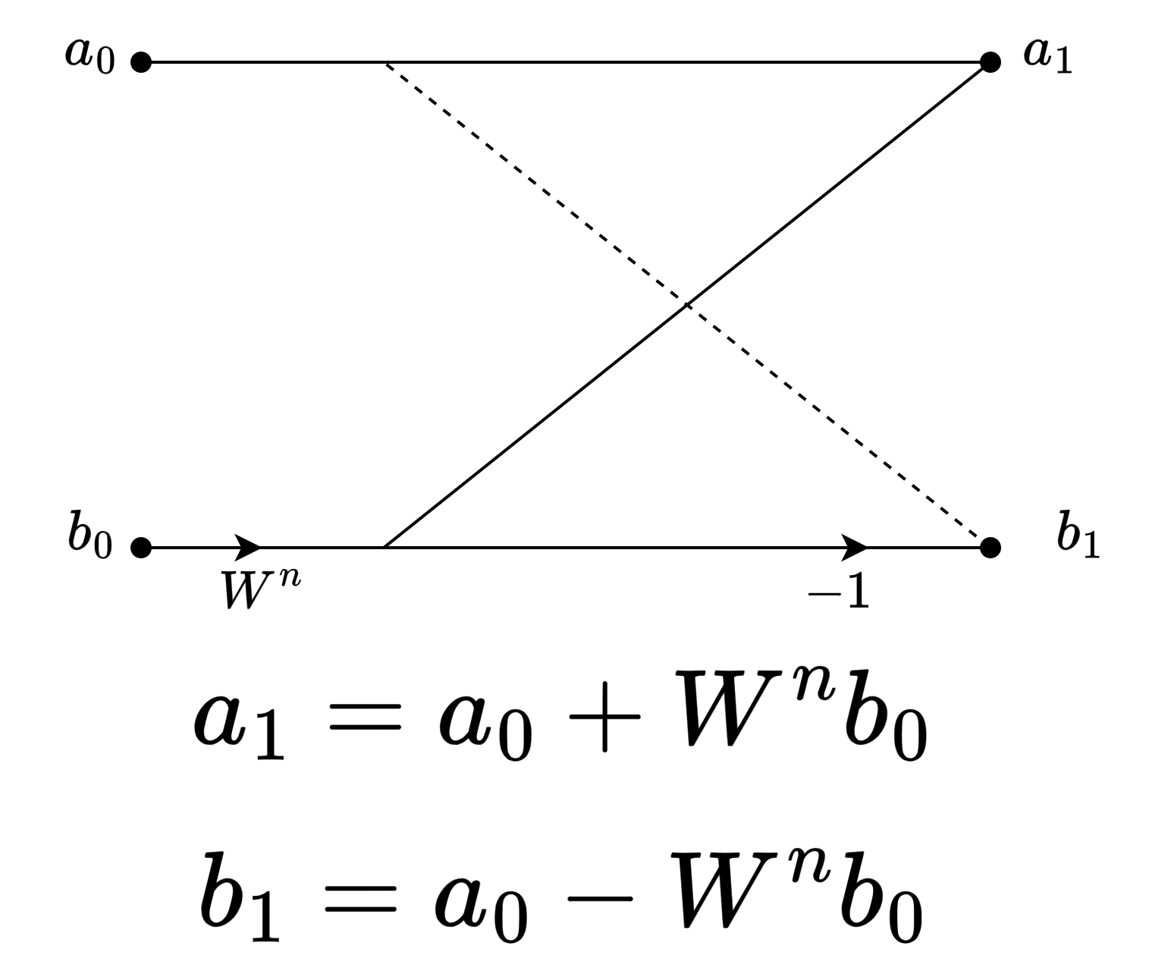
Постановка задачи
Цель: Изучить и разработать ядро Radix-2
Децимация по времени.
Разрядность входных данных Q16.0
Разрядность поворачивающих коэффициентов Q2.14

Slide 4
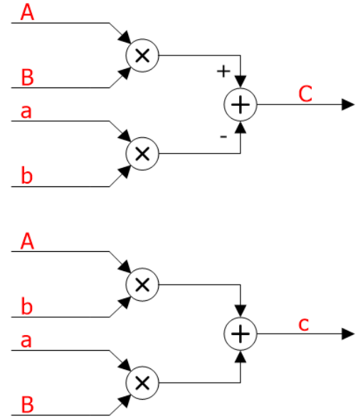
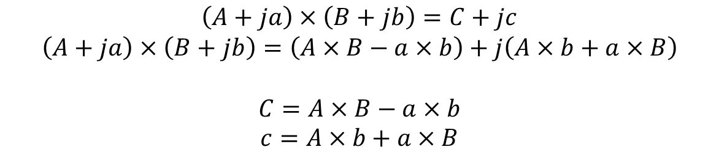
Умножение комплексных чисел
$$\left(A+ja\right)×\left(B+jb\right)=C+jc$$
$$\left(A+ja\right)×\left(B+jb\right)=\left(A×B−a×b\right)+j\left(A×b+a×B\right)$$
$$C=A×B−a×b$$
$$c=A×b+a×B$$
Статья: https://fpga-systems.ru/articles/131/iotbcotdspcm.pdf

Slide 5
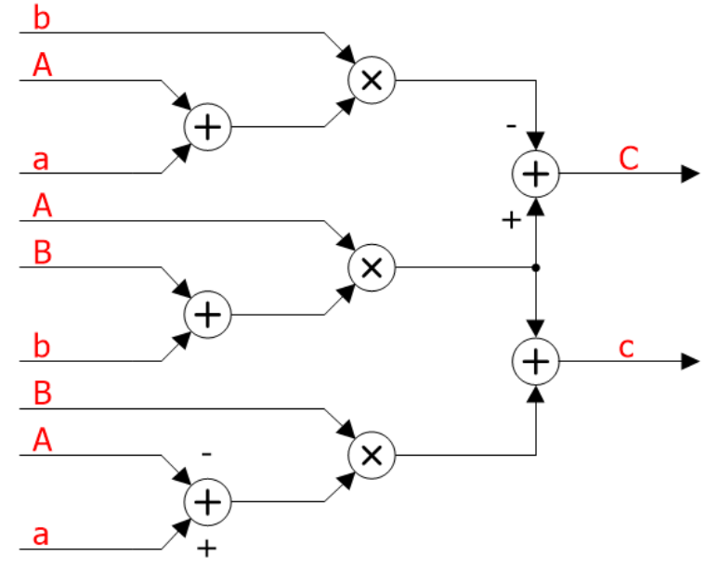
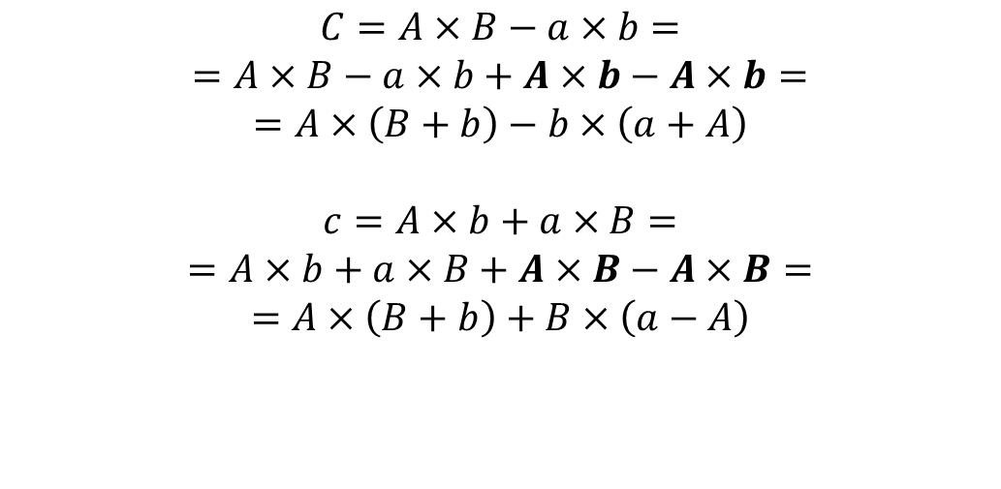
Умножение комплексных чисел
$$C=A×B−a×b=$$
$$=A×B−a×b+A×b−A×b=$$
$$=A×\left(B+b\right)−b×\left(a+A\right)$$
$$c=A×b+a×B=$$
$$=A×b+a×B+A×B−A×B=$$
$$=A×\left(B+b\right)+B×\left(a−A\right)$$
Статья: https://fpga-systems.ru/articles/131/iotbcotdspcm.pdf

Slide 6
Умножение комплексных чисел
Статья: https://fpga-systems.ru/articles/131/iotbcotdspcm.pdf

Slide 7
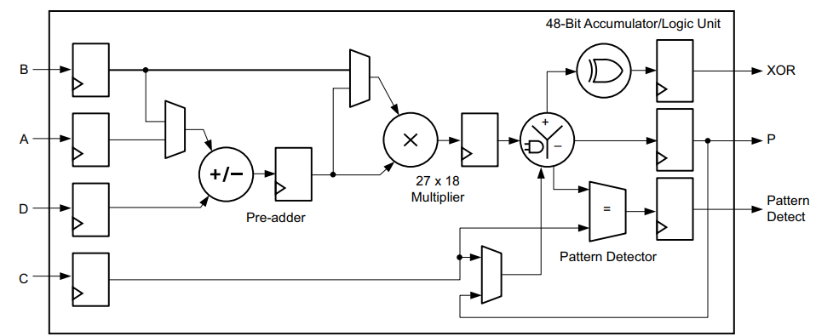
DSP блок DSP48E2
Документация: https://docs.amd.com/v/u/en-US/ug579-ultrascale-dsp

Slide 8
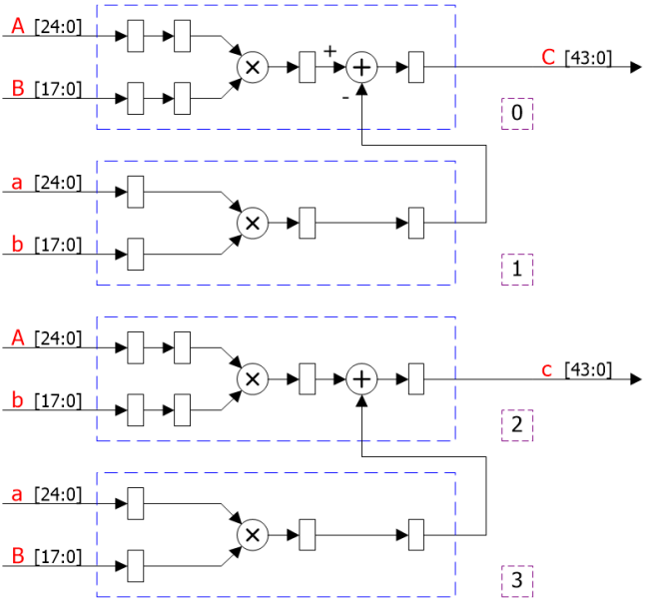
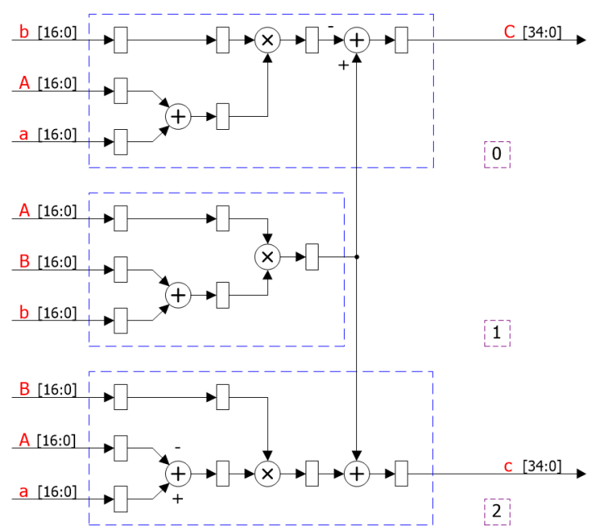
Умножение комплексных чисел
Статья: https://fpga-systems.ru/articles/131/iotbcotdspcm.pdf

Slide 9
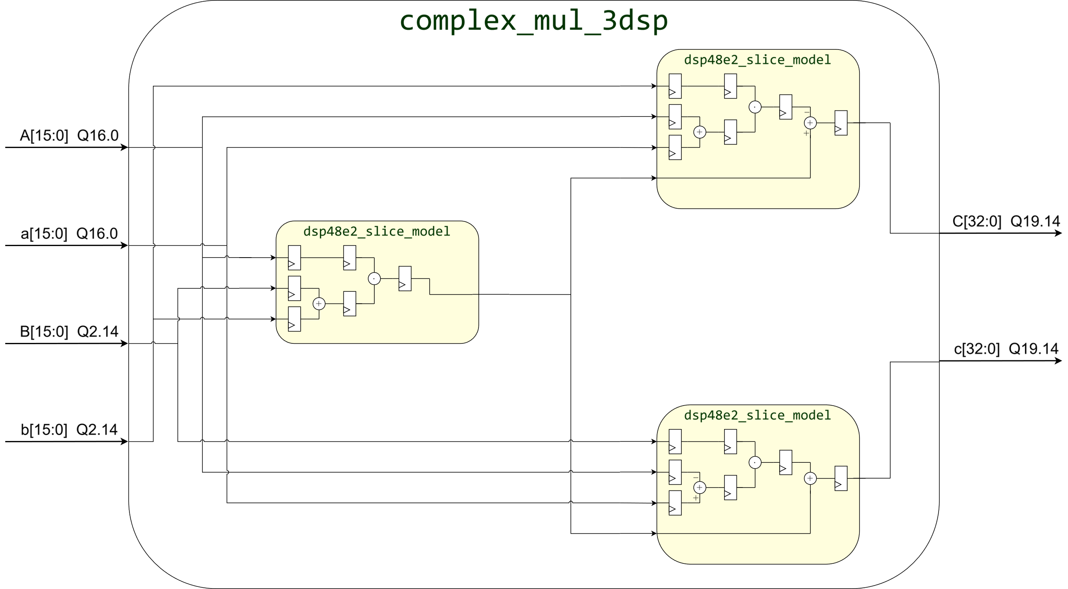
Умножение комплексных чисел

Slide 10
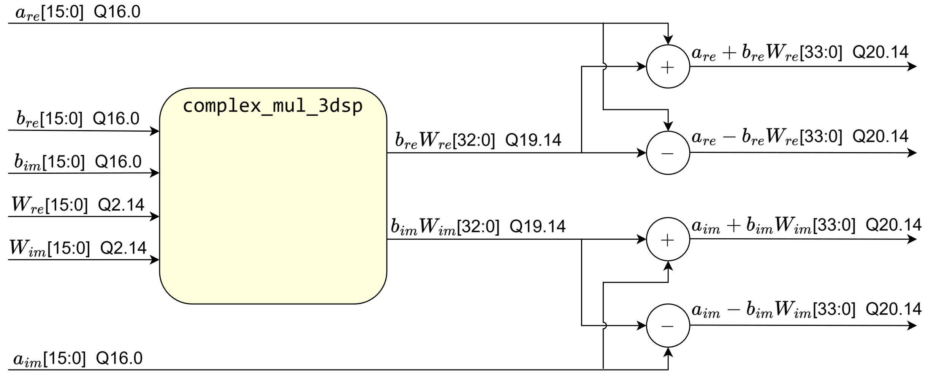
Операция бабочка

Slide 11
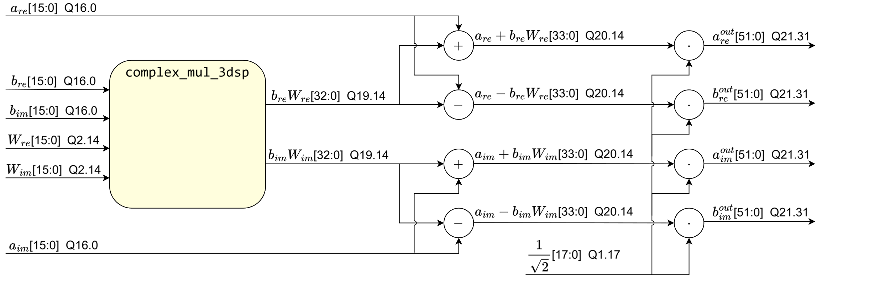
Операция бабочка

Slide 12
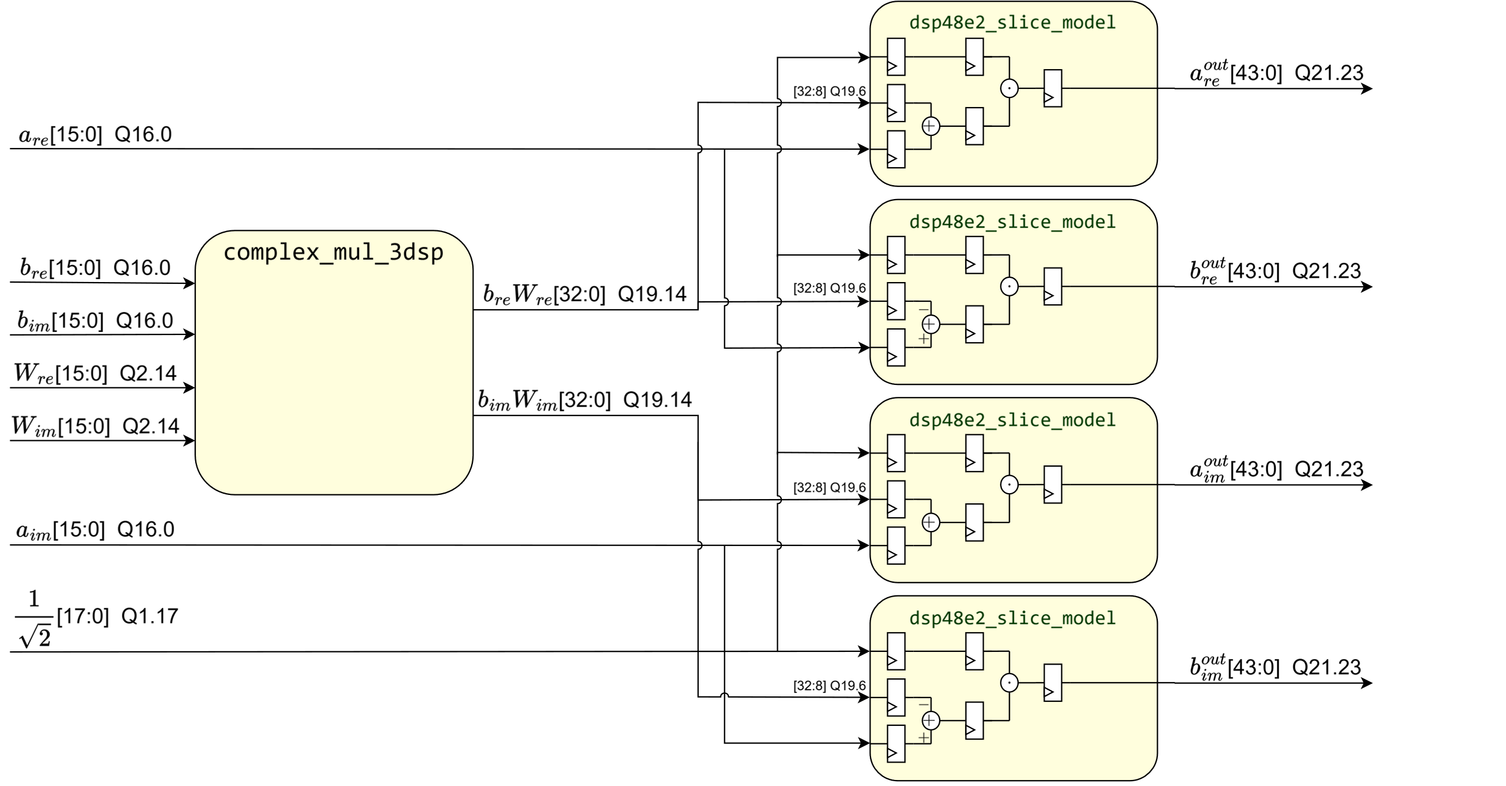
Операция бабочка

Slide 13
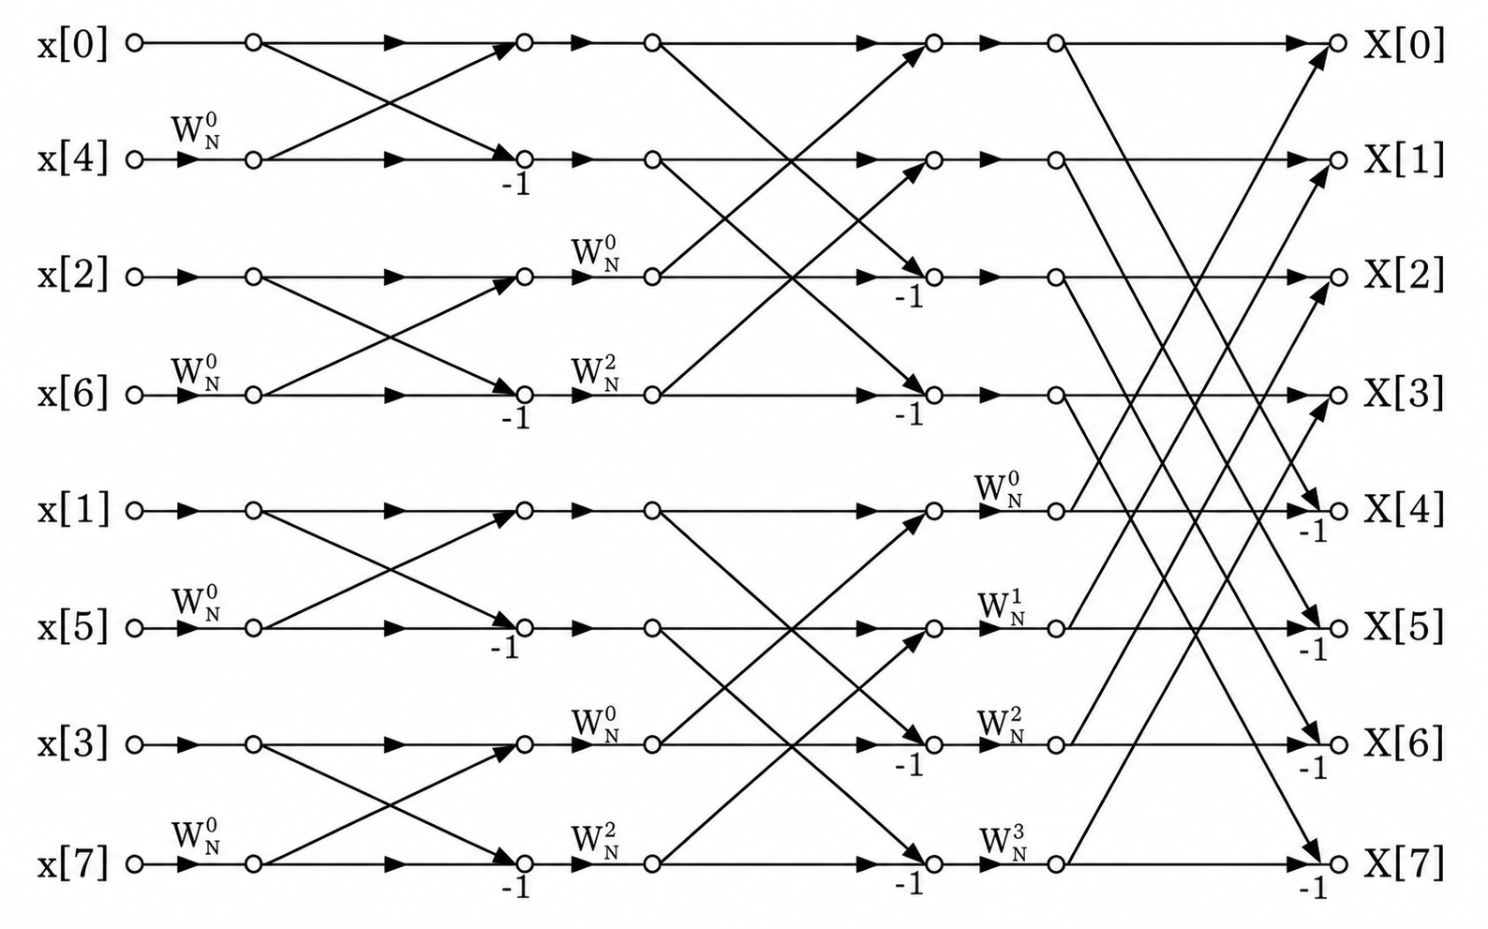
FFT – многостадийное преобразование

Slide 14
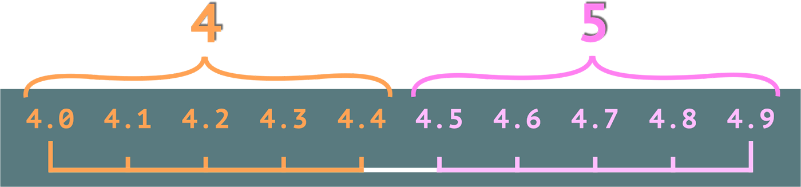
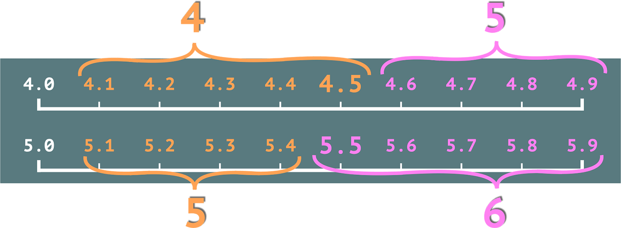
Округление к ближайшему четному
Блог: https://shultais.education/blog/banking-rounding

Slide 15
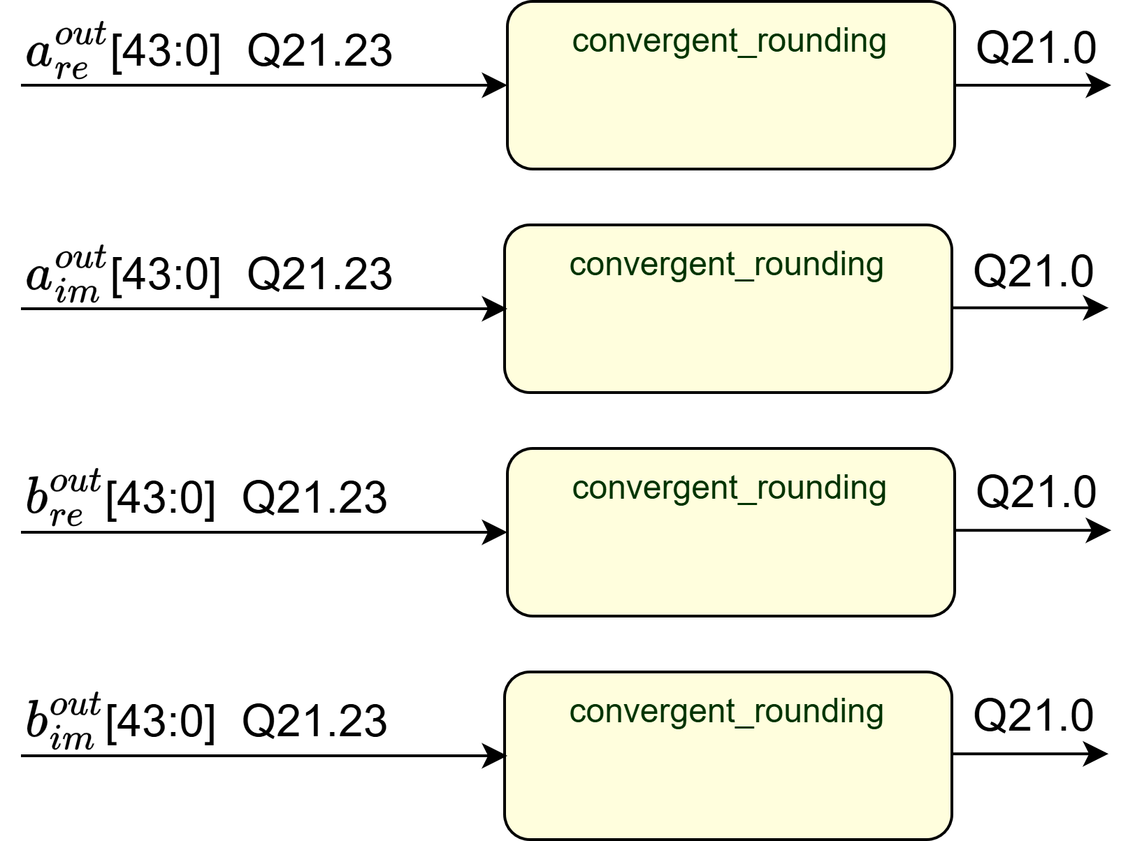
Операция бабочка

Slide 16
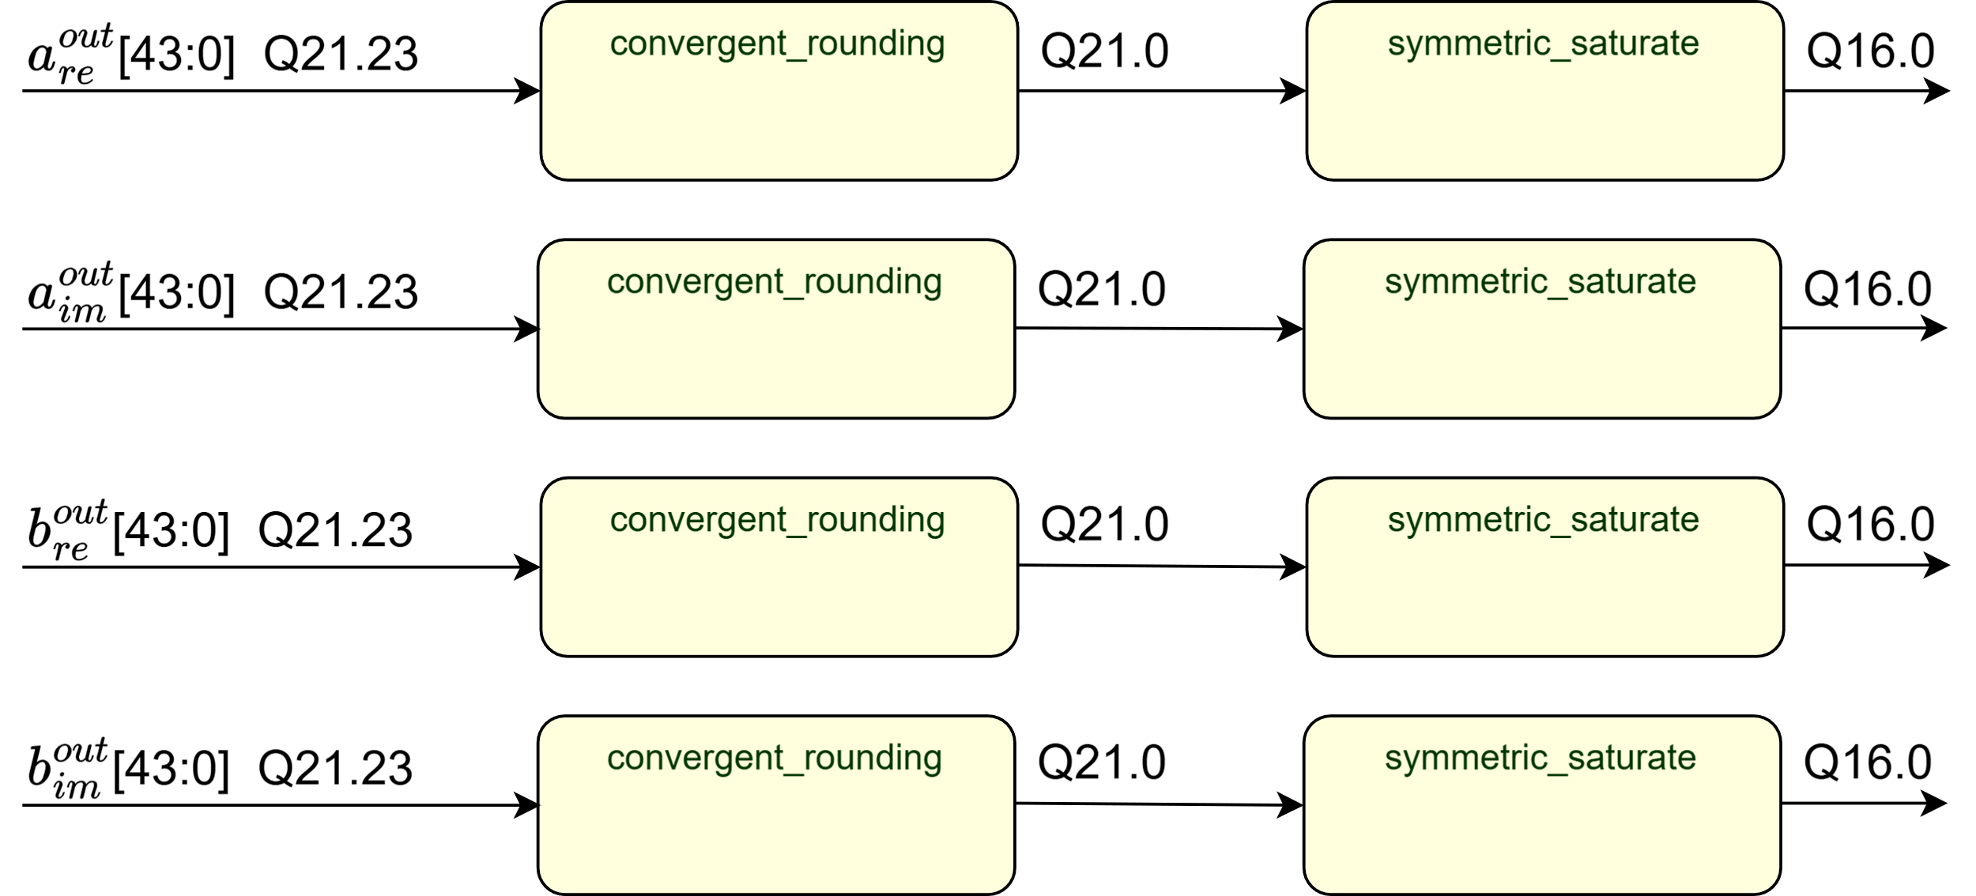
Операция бабочка

Slide 17
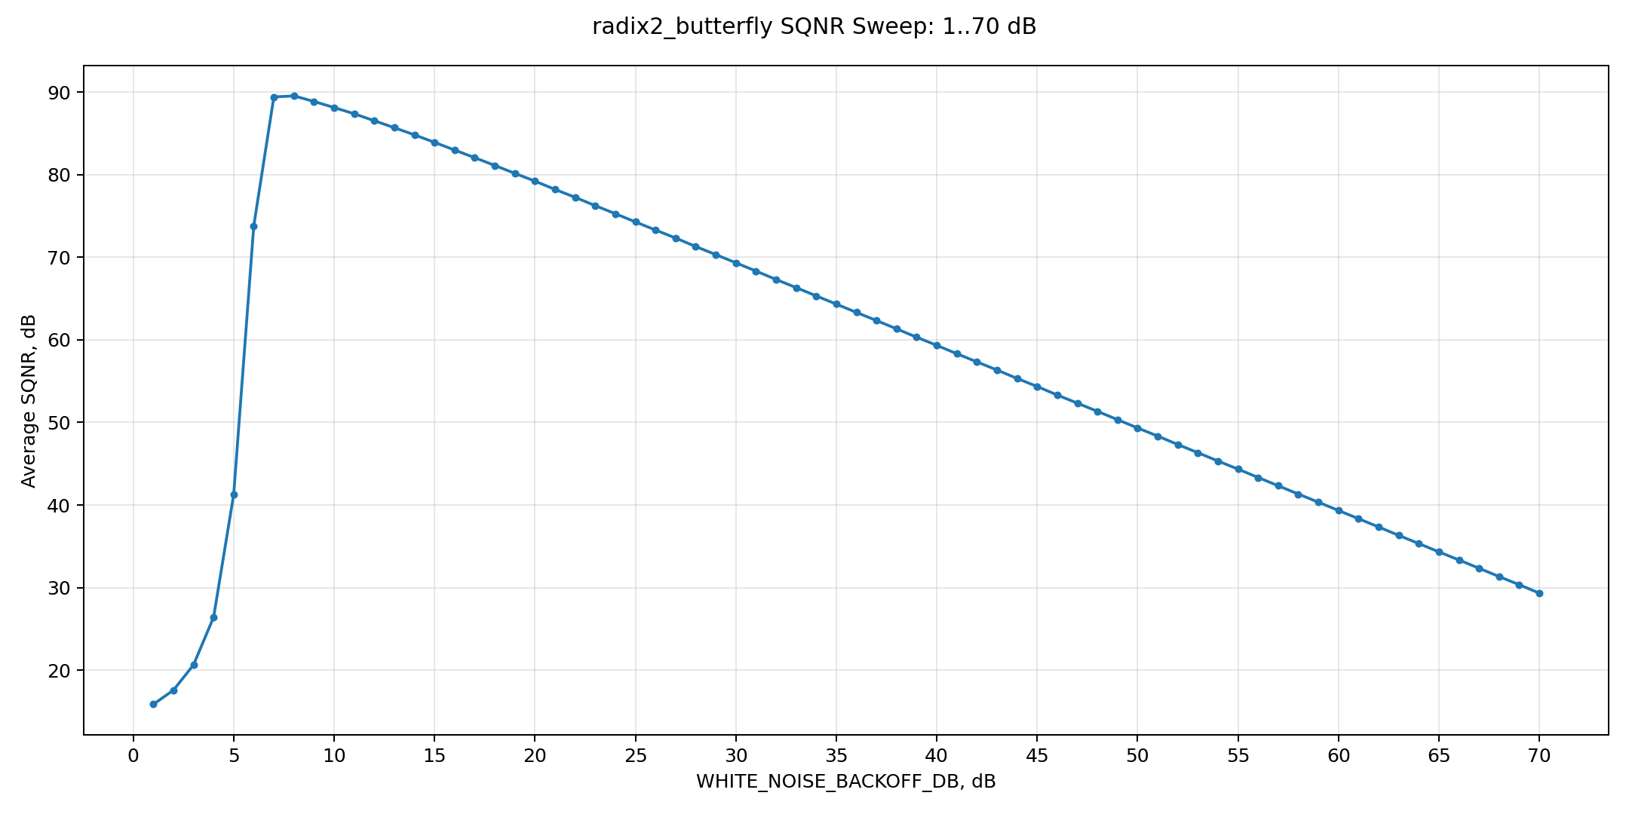
Модель операции бабочка

Slide 18
Дополнительное задание
64 точечный Фурье (6 стадий)
Децимация по времени.
Временное мультиплексирование
Блочная обработка FFT

Slide 19
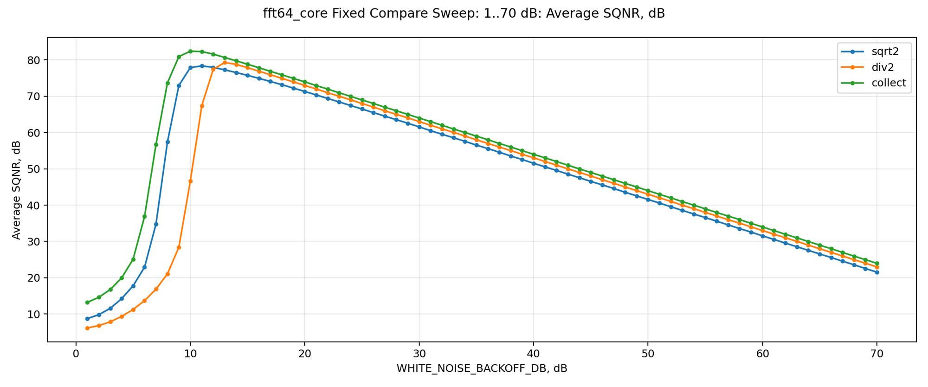
Модель полного Фурье на 64 точки

Slide 20
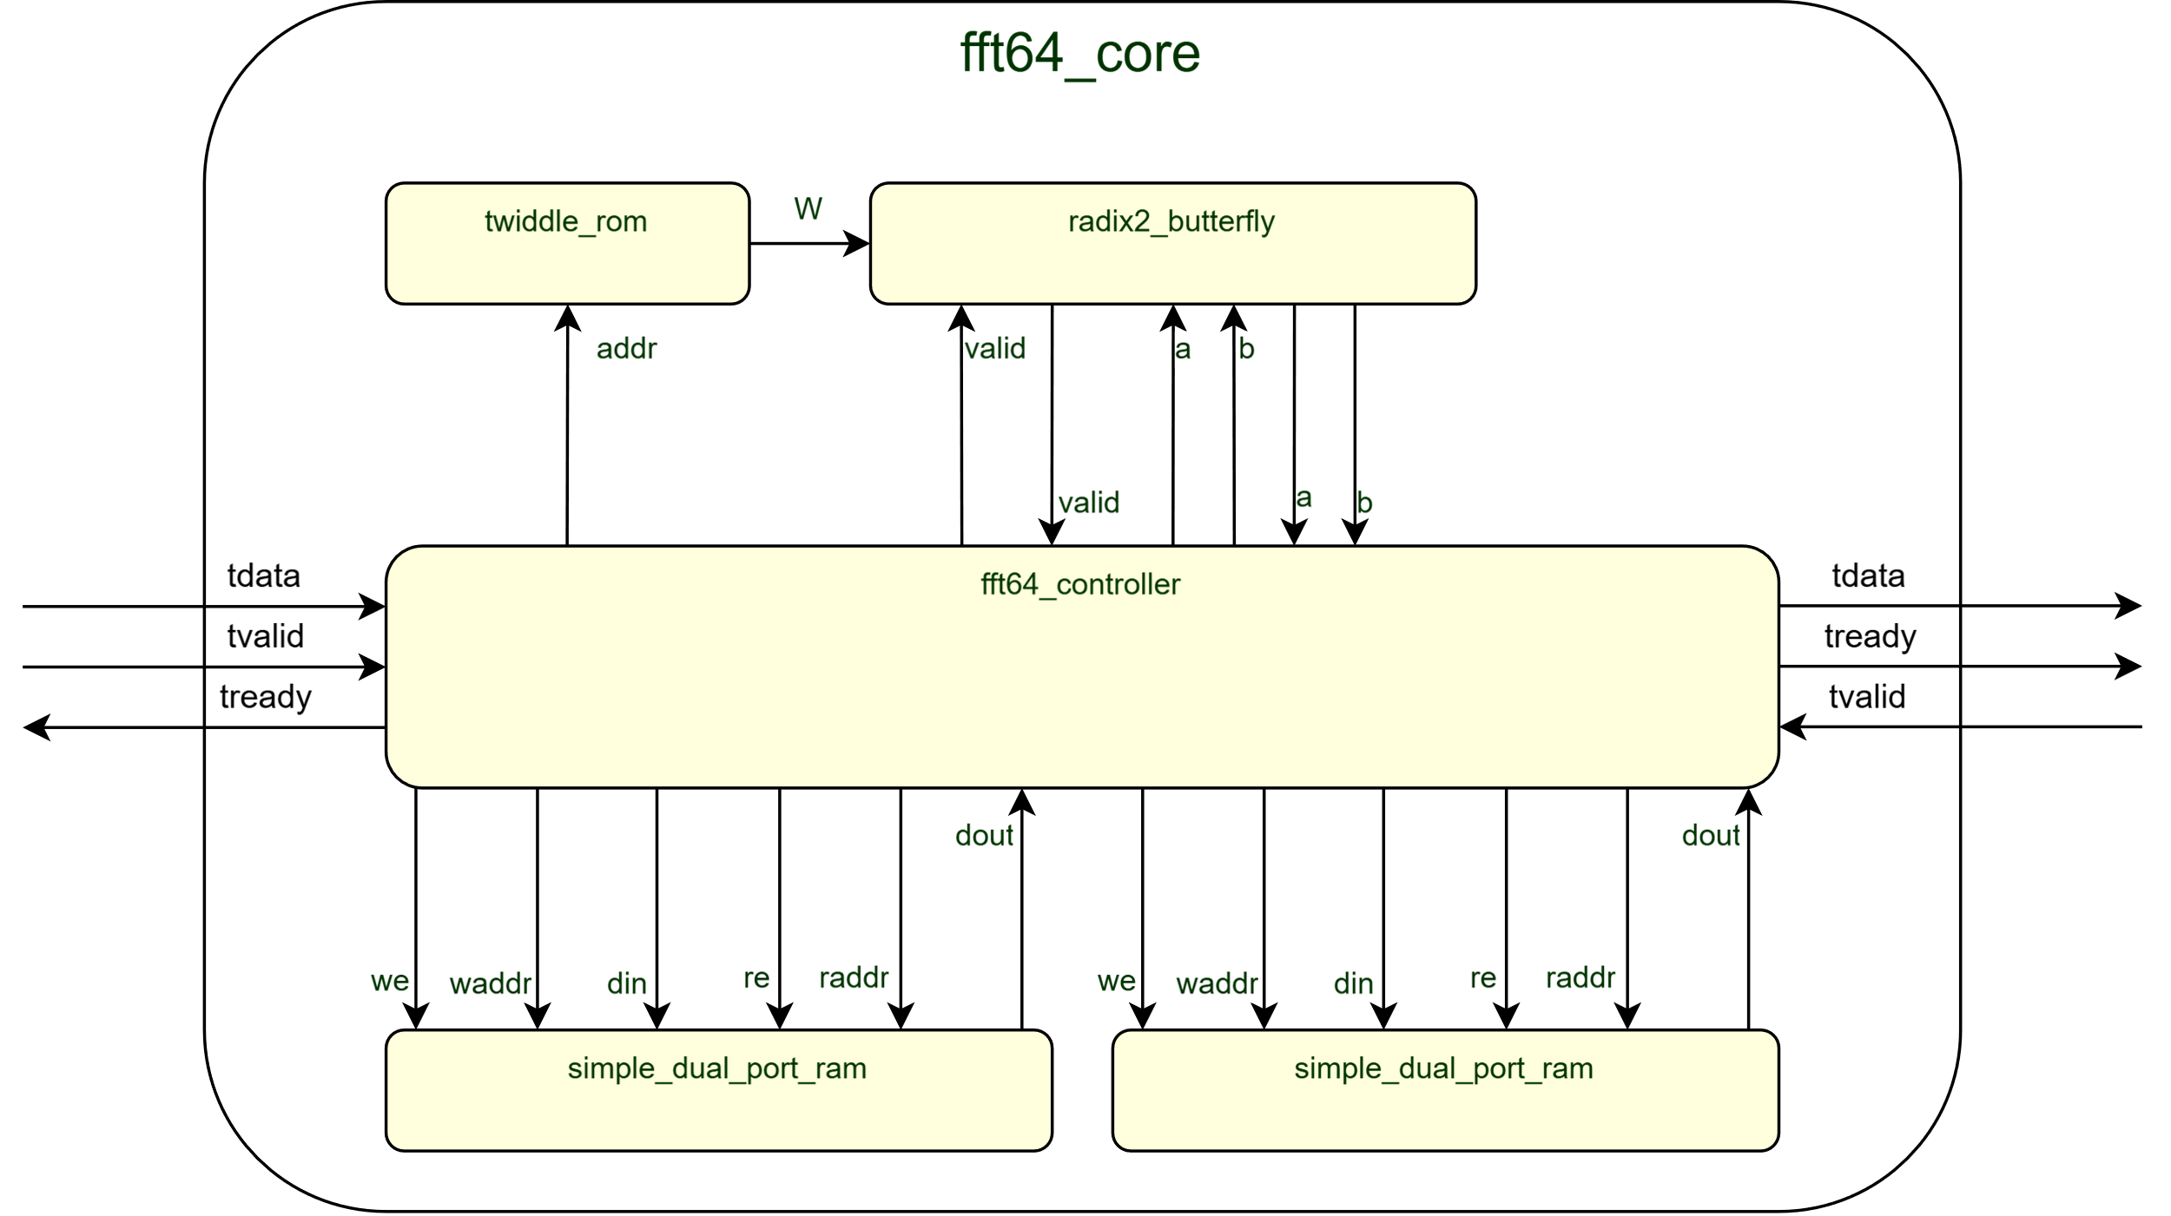
Полный Фурье на 64 точки

Slide 21
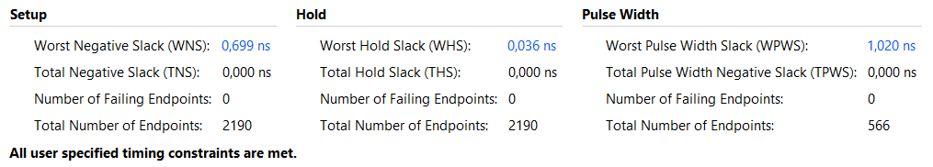
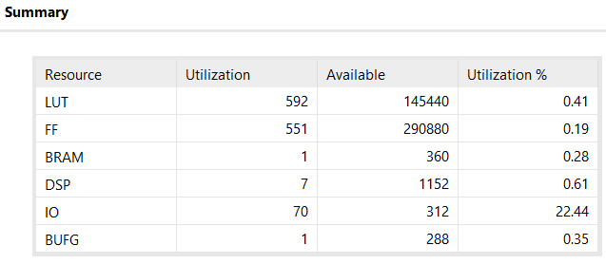

Результаты синтеза на xcku025-ffva1156-2-e
create_clock -period 4.000 -name clock -waveform {0.000 2.000} [get_ports clk]
$$F_{max}=303 МГц$$

Slide 22
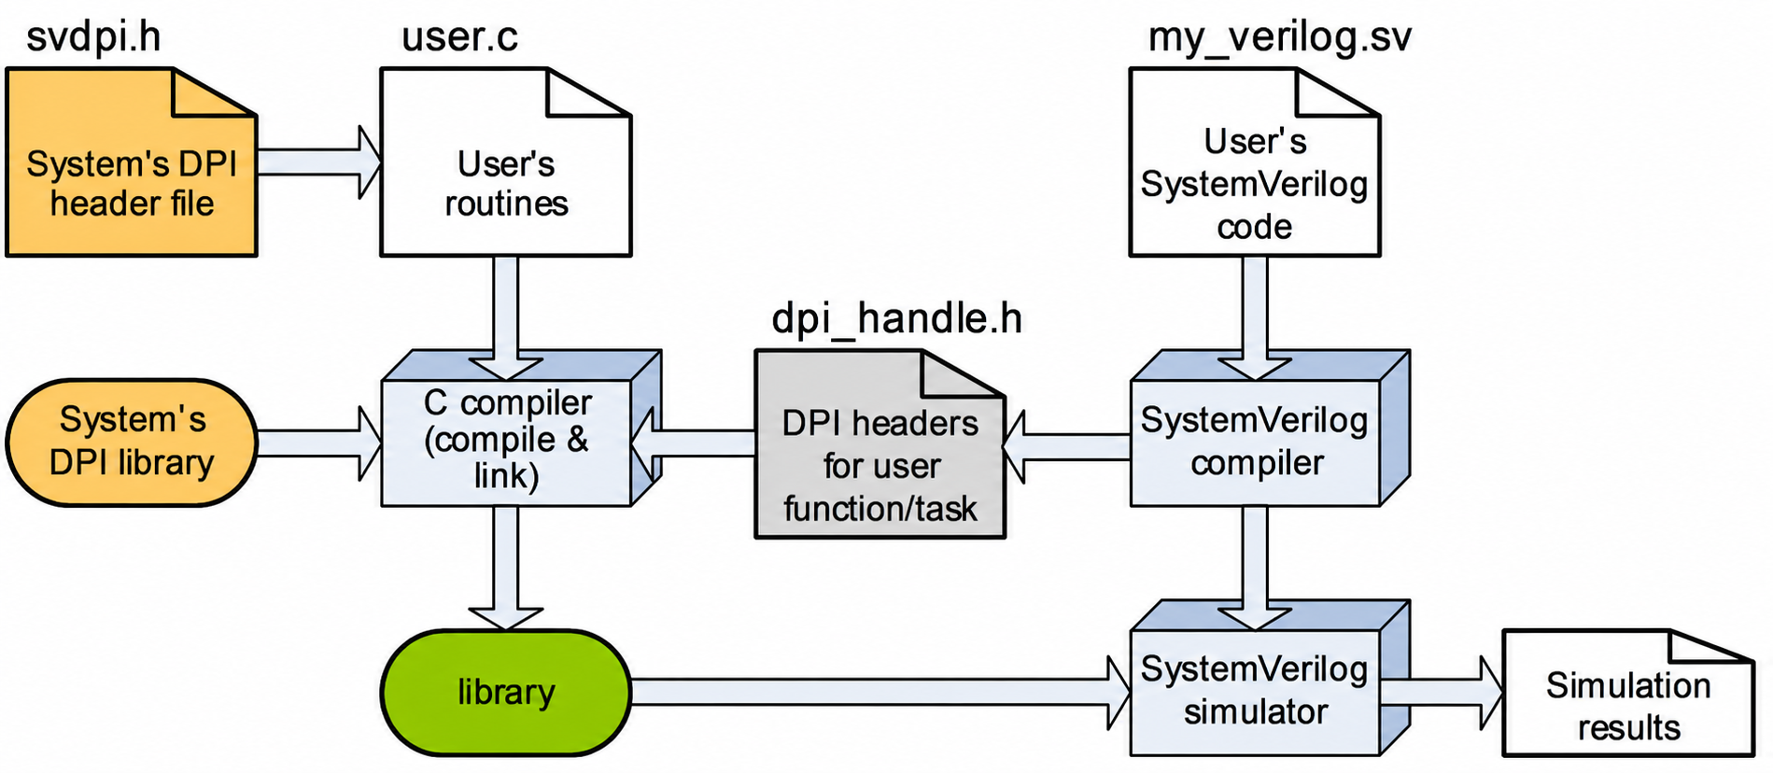
DPI-C

Slide 23
Время вопросов

Slide 24
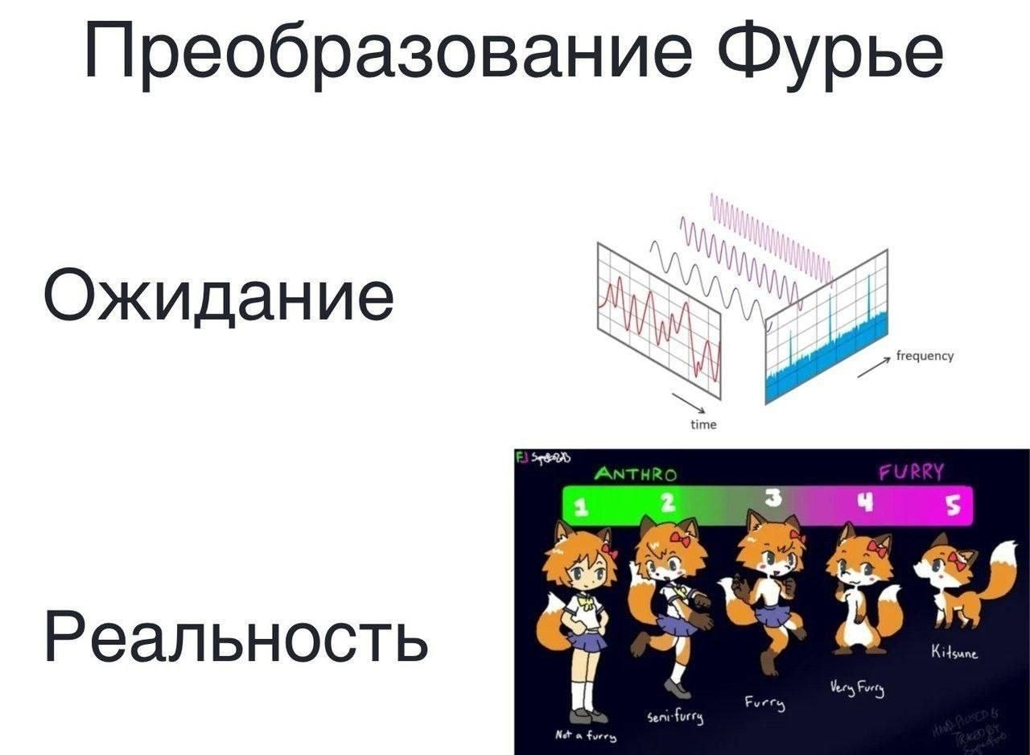
Спасибо за внимание!

Slide 25
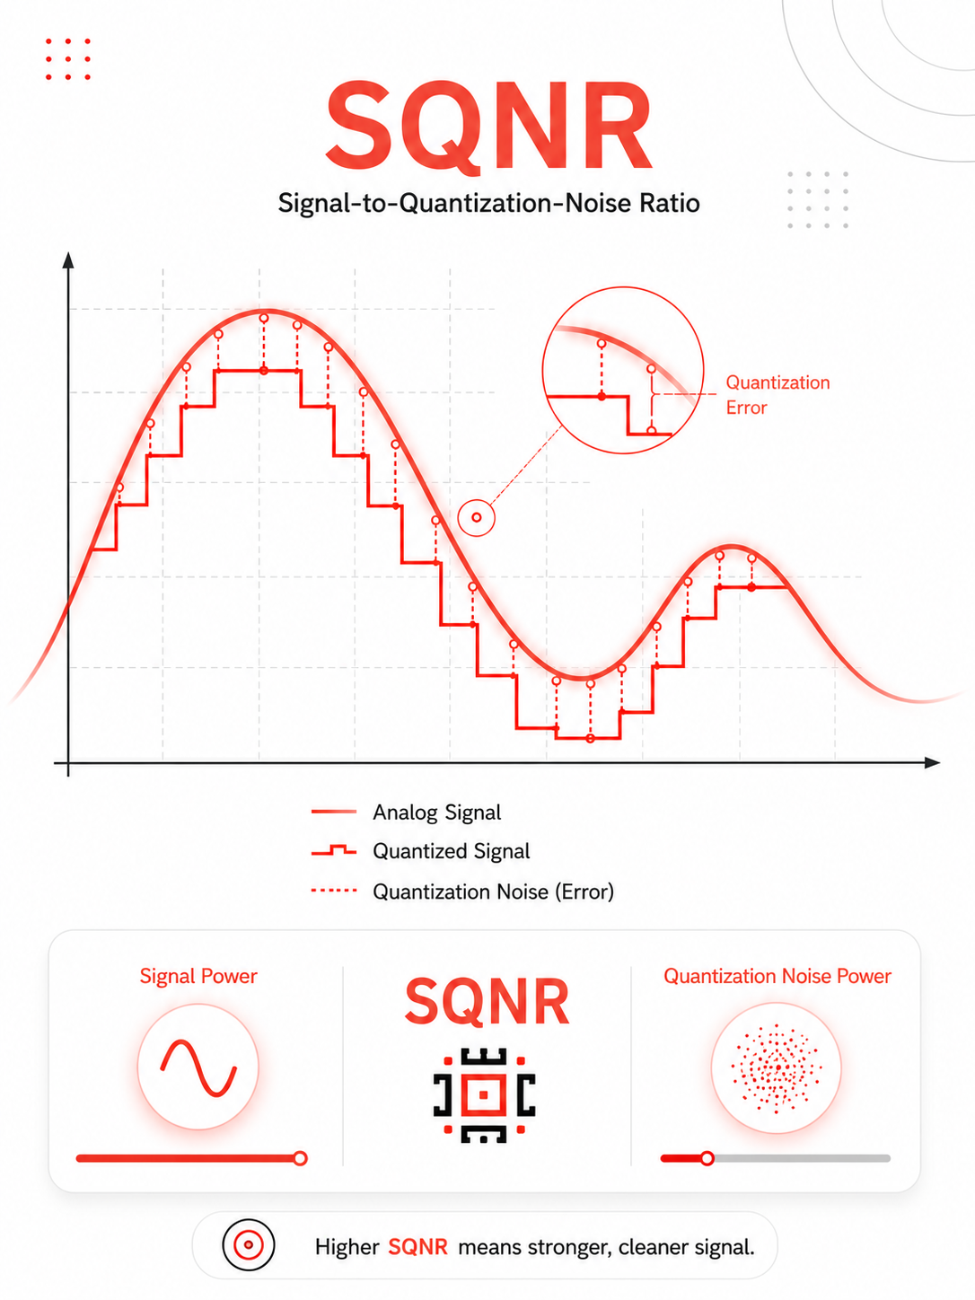
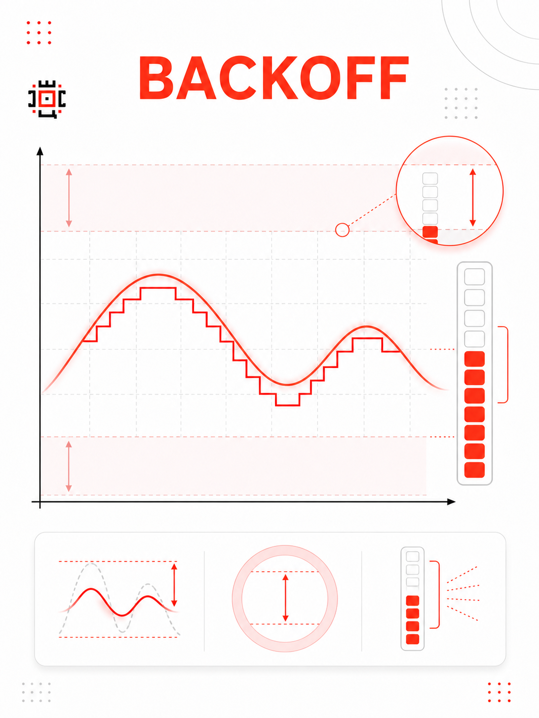
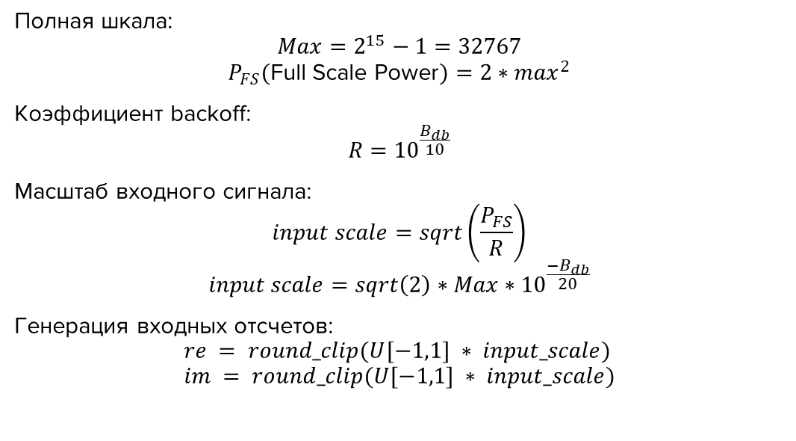
Полная шкала:
$$Max=2^{15}−1=32767$$
$$P_{FS}(\text{Full} \text{Scale} \text{Power})=2∗\max^{2}$$
Коэффициент backoff:
$$R={10}^{\frac{B_{db}}{10}}$$
Масштаб входного сигнала:
$$input scale=sqrt\left(\frac{P_{FS}}{R}\right)$$
$$input scale=sqrt\left(2\right)∗Max∗{10}^{\frac{−B_{db}}{20}}$$
Генерация входных отсчетов:
$$re = round_clip(U[−1,1] ∗ input_scale) \\ im = round_clip(U[−1,1] ∗ input_scale)$$

Slide 26

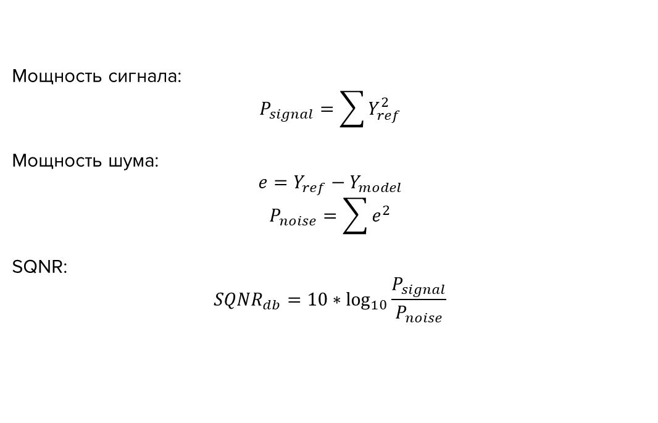
Мощность сигнала:
$$P_{signal}=\sum{Y_{ref}^{2}}$$
Мощность шума:
$$e=Y_{ref}−Y_{model}$$
$$P_{noise}=\sum{e^{2}}$$
SQNR:
$${SQNR}_{db}=10∗\log_{10}{\frac{P_{signal}}{P_{noise}}}$$

